Slide 1
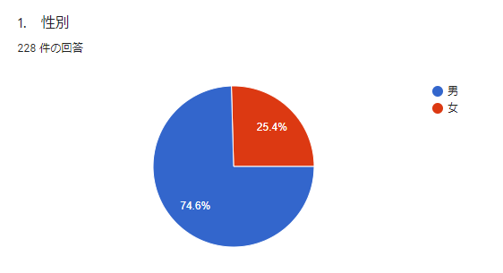
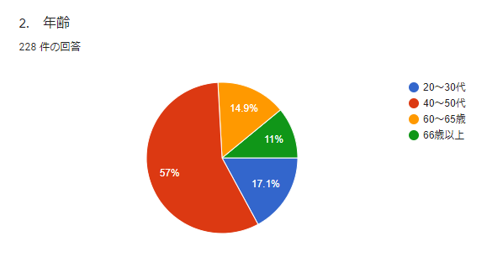
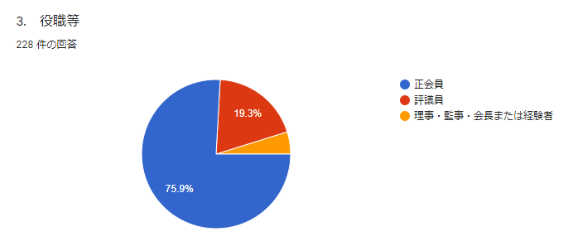
日本老年麻酔学会 会員アンケート ＜2020年8月実施＞
（会員数611名：回答228名）

Slide 2
3,000～5,000円
10,000円
3,000円
5,000円

Slide 3
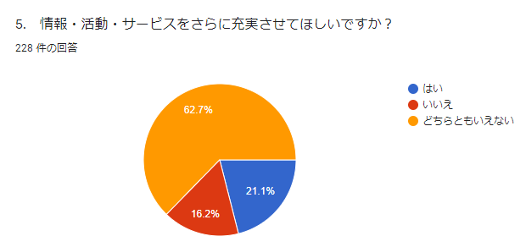

Slide 4
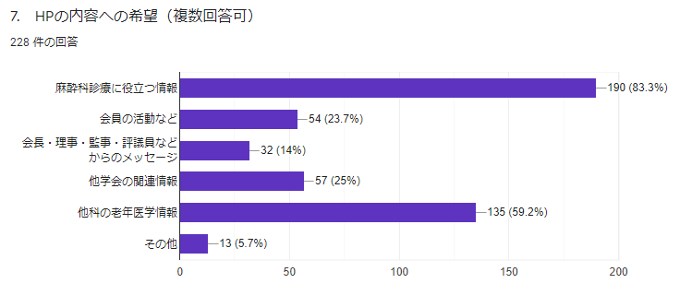

Slide 5
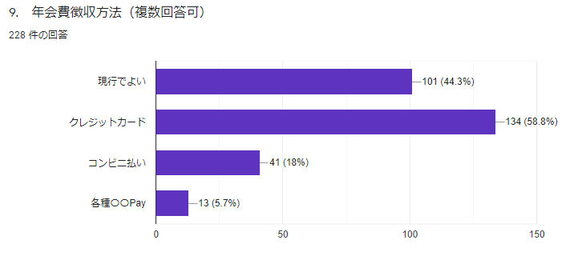
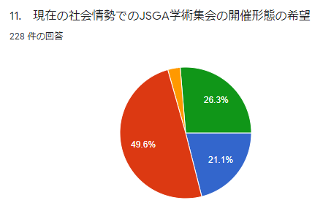
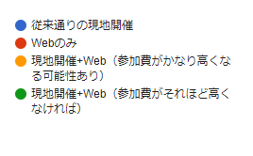
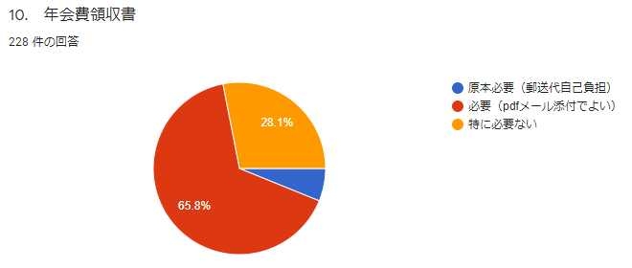

Slide 6
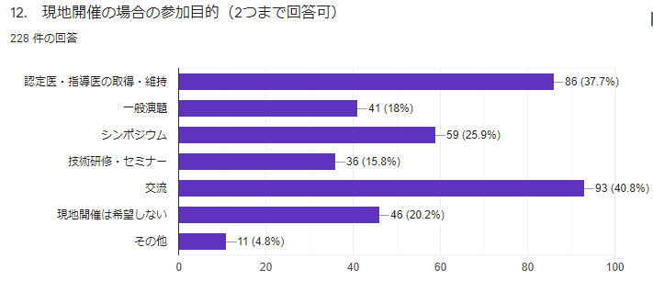

Slide 7
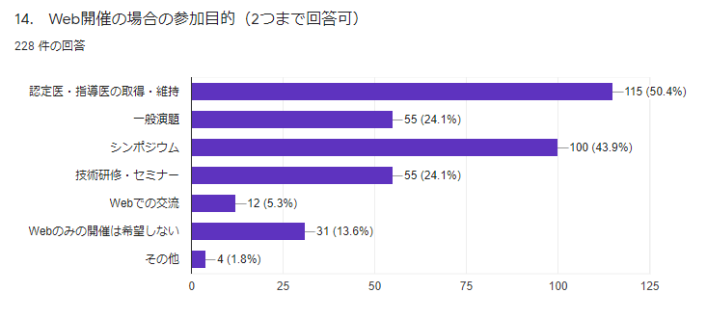
4件の回答
内訳：各種講演

Slide 8
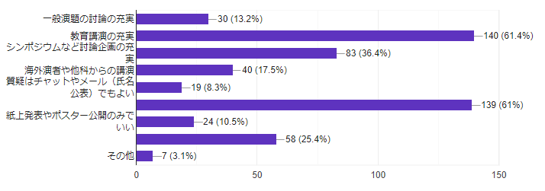
一般演題の討論の充実
教育講演の充実
シンポジウムなど討論企画の充実
海外演者や他科からの講演
質疑はチャットやメール（氏名公表）でもよい
録画した講演を一定期間は自由に視聴したい
紙上発表やポスター公開のみでよい
認定医や指導医の取得にふさわしい充実した内容
その他

Slide 9
